Slide 1

András hadművelet
Johan Lukasse írása nyomán
Notes:
Könyv - Az András misszió (10 – 14. oldalig)
Az első dolog, amit András tett, hogy megkereste testvérét, … és Jézushoz vezette! (Jn 1:40-41)

Slide 2
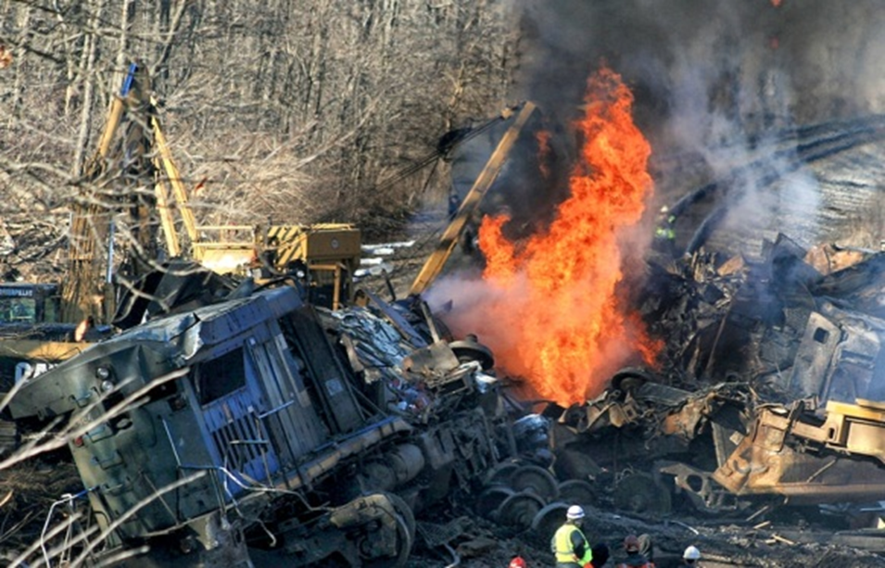
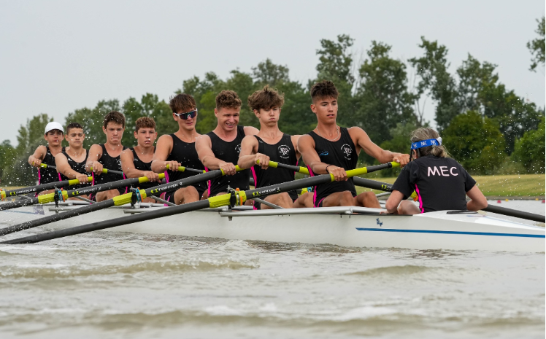
Visszatekintés
Kárhozat felé rohanó életek, lelkek
Csapatjáték
„Tanúim lesztek…”
(ApCsel 1:8)
Notes:
A missziónkat nem önös érdek vagy megfelelési kényszer, hanem Isten megtapasztalt megmentő szeretete motiválja. E mellett pedig az a felismerés, hogy aki életében Krisztus váltságát meg nem ismeri és el nem fogadja, örökre elvész, elkárhozik.
Az emberek tömegei ülnek az életük vonatán mit sem sejtve a rájuk váró veszedelemről. Mi, akik tudjuk mi vár rájuk, hogy a vonatuk a szakadék felé rohan figyelmeztessük őket és buzdítsuk, hogy mihamarabb a jó vonatra szálljanak át (megtérés). Tegyük ezt akkor is, ha némelyek furcsán néznek ránk, vagy nem törődnek szavainkkal. Nem tudjuk, hogy végül ki fogadja el a figyelmeztetést, és a megmenekülés lehetőségének „jó hírét”.
Krisztus testének tagjai vagyunk és különböző képességeket, ajándékokat kaptunk. Egy azonban közös: „Tanúim lesztek…” (ApCsel 1:8)

Slide 3
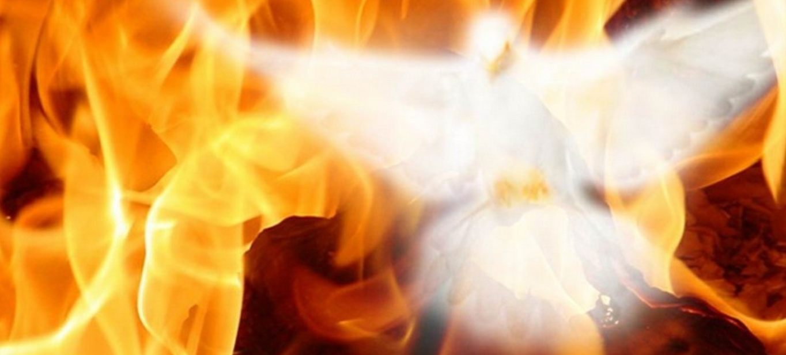


Visszatekintés
IMA
Jézus
Krisztus
KÖZÖSSÉG
TANÚSÁG-
TÉTEL
Krisztusi lelkület
Az emberek spirituális érdeklődése
IGE
Notes:
A szív - Az első szeretet tüze - Krisztus legyen életed URa
A Szent Írás - Személyesség
Az imaélet - Újra felfedezése - Bűnvallás (az ige tükre) Én 2:15 (a kis rókák…)
Egymás bátorítása (közösség)
Bizonyságtétel (rendszeres gyakorlás)
Az emberek egyre nyitottabbak a spirituális dolgok felé, ami lehetőség is egyben, hogy az evangélium és a Szent Szellem szívükben végzett munkája által Krisztust megismerve, megtérjenek.

Slide 4

András misszió
János 1:15-51
Bemerítő János
András és János
Simon (András testvére)
Fülöp (András és Péter városából)
Nátánaél (Fülöp barátja)
Ján 1:41 Ő, mihelyt találkozott testvérével, Simonnal, ezt mondta neki: "Megtaláltuk a Messiást"
Zsolt 139:1 URam, te megvizsgálsz, és ismersz engem.
Notes:
Könyv - Az András misszió – András misszió (10. oldal)
Malakiás próféta által szólt utoljára Isten a népéhez, s mintegy 400 év. Isten népe a római birodalom szorításában élte mindennapjait. Az istenfélő zsidó férfiak és nők várakozással teli szívvel sóhajtottak fel a Mindenhatóhoz, várva a Szabadító, a Messiás eljövetelét. Ilyen körülmények között, Bemerítő János által hangzott fel újból Isten szava Izráel fiaihoz.
Ján 1:29 Másnap (Jézus bemerítése napján) János látta Jézust, amint jön felé, és így szólt: "Íme, az Isten Báránya, aki hordozza a világ bűnét!
Ján 1:35 Másnap (Jézus bemerítését követő napon) ismét ott állt János két tanítványával együtt,
Ján 1:36 és rátekintve Jézusra, aki arra járt, így szólt: "Íme, az Isten Báránya!"
Ján 1:37 Meghallotta a két tanítvány, hogy ő ezt mondta, és követték Jézust.
Ján 1:38 Jézus megfordult, és amikor meglátta, hogy követik őt, megszólította őket: "Mit kerestek?" Ők pedig ezt válaszolták: "Rabbi - ami azt jelenti: Mester -, hol van a lakásod?"
Ján 1:39 Ő így szólt: "Jöjjetek, és meglátjátok." Elmentek tehát, meglátták, hol lakik, és nála maradtak azon a napon; körülbelül délután négy óra volt ekkor.
Az, hogy Jézus mit mondhatott nekik, kiderül a tanítványok reakcióiból. András elmegy, majd amikor találkozik a fivérével, ezt mondja neki:
Ján 1:40 A kettő közül, akik ezt hallották Jánostól és követték őt, András, Simon Péter testvére volt az egyik.
Ján 1:41 Ő, mihelyt találkozott testvérével, Simonnal, ezt mondta neki: "Megtaláltuk a Messiást" - (ami azt jelenti: Felkent).
Ján 1:42 Odavitte Jézushoz, aki rátekintve így szólt: "Te Simon vagy, Jóna fia: téged Kéfásnak fognak hívni" - (ami azt jelenti: Kőszikla).
András megtalálta Megváltóját, s ettől ő annyira boldog lett, hogy azonnal elmegy megkeresni a testvérét, hogy megoszthassa vele a jó hírt, és Jézushoz hívja. Később, ugyanebben a fejezetben, hasonló mintát láthatunk: András és Fülöp ugyanabból a településből jöttek, s jól ismerték Nátánaélt.
Ján 1:43 Másnap Jézus Galileába akart indulni. Ekkor találkozott Fülöppel, és így szólt hozzá: "Kövess engem!„
Ján 1:44 Fülöp pedig Bétsaidából származott, András és Péter városából.
Ján 1:45 Fülöp találkozott Nátánaéllel, és így szólt hozzá: "Megtaláltuk azt, akiről Mózes írt a törvényben, akiről a próféták is írtak: Jézust, a József fiát, aki Názáretből származik.„
Ján 1:46 "Származhat-e valami jó Názáretből?" - kérdezte tőle Nátánaél. Fülöp így válaszolt: "Jöjj, és lásd meg!„
Ján 1:47 Amikor Jézus látta, hogy Nátánaél közeledik feléje, azt mondta róla: "Íme, egy igazi izráelita, akiben nincsen álnokság.„
Ján 1:48 Nátánaél megkérdezte tőle: "Honnan ismersz engem?" Jézus így válaszolt neki: "Mielőtt Fülöp idehívott, láttam, hogy a fügefa alatt voltál.„
Ján 1:49 Nátánaél így szólt hozzá: "Mester, te vagy az Isten Fia, te vagy Izráel királya!„
Ján 1:50 Jézus így válaszolt neki: "Mivel azt mondtam neked, hogy láttalak a fügefa alatt, hiszel? Ennél nagyobb dolgokat fogsz látni."
Nátánaélnak azt mondta Jézus, hogy látta a fügefa alatt. Valószínűleg ott imádkozott és elmélkedett a Szentírás kijelentésein. Amikor Jézus szavait hallja, a Zsolt 139:1-6 igazsága juthatott eszébe. Ilyen az a helyzet, amikor valaki profetikus bizonyságtételt, igehirdetést hall: „Honnan ismer engem?”; „Rólam beszél, pedig nem is tudhat dolgaimról!”
Zsolt 139:1 A karmesternek: Dávid zsoltára. URam, te megvizsgálsz, és ismersz engem.
Zsolt 139:2 Tudod, ha leülök vagy ha felállok, messziről is észreveszed szándékomat.
Zsolt 139:3 Szemmel tartod járásomat és pihenésemet, gondod van minden utamra.
Zsolt 139:4 Még nyelvemen sincs a szó, te már pontosan tudod, URam.
Zsolt 139:5 Minden oldalról körülfogtál, kezedet rajtam tartod.
Zsolt 139:6 Csodálatos nekem ez a tudás, igen magas, nem tudom felfogni.
Jézus első tanítványai elmentek a családjukhoz, barátaikhoz, mindazokhoz, akiket jól ismertek, akik legelőször az eszükbe jutnak. Szerették volna, ha ezek az emberek is ismerik és befogadják az Evangéliumot! Ezt a fajta evangelizációt hívjuk mi András missziónak.

Slide 5
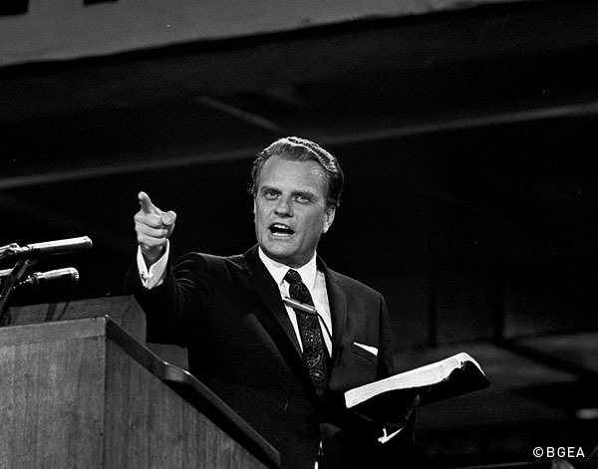
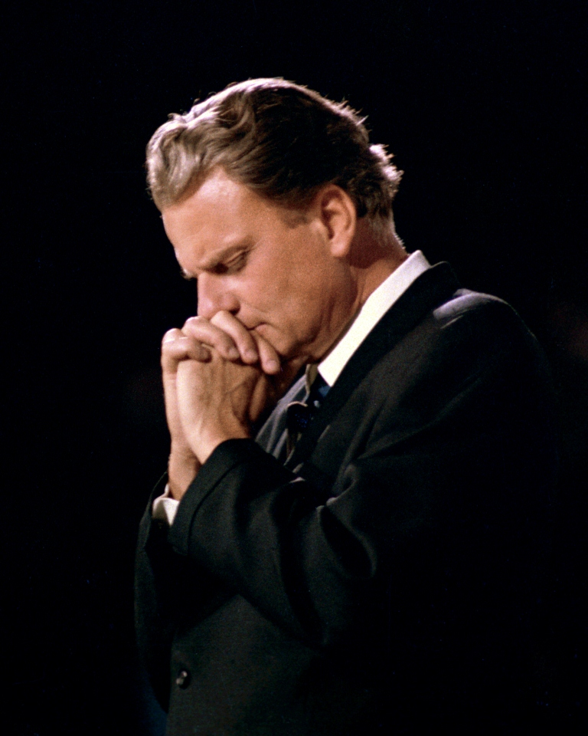
Billy Graham sikere
Az evangélium megosztása!
A Biblia azt mondja!
„Evangelizációs „hadjárataink” sikere a sok odaszánt keresztyén fáradozásának az eredménye.”
Ima az elveszett lelkekért!
Notes:
Könyv - Az András misszió - Billy Graham sikere (10-11. oldal)
Billy Grahamet a 20. század legnagyobb evangélistájának tartják. Mi az ő lélekmentésben elért sikerének a titka?
Az amerikai Billy Graham főként evangelizációs „hadjáratainak” köszönheti hírnevét, amelyekkel stadionokat töltött meg. Több tízezer ember gyűlt össze, hogy meghallgassa hatásos prédikációit, mondanivalóját, amelyben rendszeresen ezeket a szavakat hangsúlyozta: „a Biblia azt mondja”, amit aztán egyértelmű, megtérésre való felhívás követett.
Mindig nagy hatást gyakorolt a részvevőkre, amint több száz ember megy előre, de mennyi munka és ima volt a színfalak mögött! Sok keresztyén alkalmazta az András missziót. Imádkoztak azokért az emberekért, akiket csak ismertek (családtagok, barátok, ismerősök, szomszédok, kollegák stb.) majd meghívták és elkísérték őket olyan találkozókra, összejövetelkre, ahol Billy Graham beszélt.
Az emberek felkészítetten érkeztek, figyeltek a prédikációra, majd válaszoltak az előre hívásra, s átadták az életüket Krisztusnak. Learatták, amit előtte sokan vetettek. Az „András-lista” segítségével előkészítették családjuk, barátaik életét imáik és személyes bizonyságtételük által arra, hogy megtegyék hitlépésüket.
Maga Dr. Billy Graham mondta több alkalommal, hogy az ő evangelizációs „hadjáratainak” sikere a sok odaszánt keresztyén fáradozásának az eredménye.

Slide 6
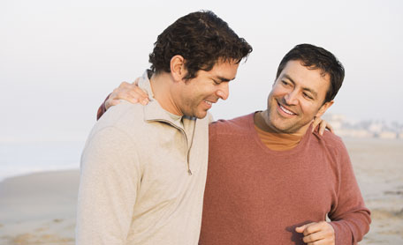
Hogyan is működik ez?
Luk 2:17-18 Amikor meglátták, elmondták azt az üzenetet, amelyet erről a kisgyermekről kaptak, és mindenki, aki hallotta, elcsodálkozott azon, amit a pásztorok mondtak nekik.
Ján 1:41-42/a András, mihelyt találkozott testvérével, Simonnal, ezt mondta neki: "Megtaláltuk a Messiást". Odavitte Jézushoz…
Ján 1:45 Fülöp találkozott Nátánaéllel, és így szólt hozzá: "Megtaláltuk…Jézust…
Igen, lelkeket megnyerő keresztyén akarok lenni!
„nyilvánosan és házanként”. (ApCsel 20:20)
Notes:
Könyv - Az András misszió - Hogyan is működik ez? (11. oldal)
A hatalmas tömegevangelizációs megmozdulások, már nem olyan hatékonyak – legalábbis nem Nyugat Európában –, de az András misszió igen. Több oka is van ennek. Ezzel együtt keressük a módját és a működő formákat is ahhoz, hogy az evangéliumot hirdessük „nyilvánosan és házanként” (ApCsel 20:20).
Apcs 20:20 Semmit sem hallgattam el abból, ami hasznos, hanem inkább hirdettem és tanítottam azt nektek nyilvánosan és házanként.
Először kezdheted azokkal, akik közel vannak hozzád, a családdal, barátokkal. Ők ismernek téged, megbíznak benned, ezért közvetlen módon mondhatod el nekik az Evangéliumot. De mindenekelőtt meg kell hoznod egy döntést magadban: „Igen, lelkeket megnyerő keresztyén akarok lenni.”
A pásztorok miután meglátták a kisded Jézus nem tudtak hallgatni, mindenfelé hirdették azt, amit a kisgyermekről halottak. (Lk 2:17-18)
Luk 2:17-18 Amikor meglátták, elmondták azt az üzenetet, amelyet erről a kisgyermekről kaptak, és mindenki, aki hallotta, elcsodálkozott azon, amit a pásztorok mondtak nekik.
Miként András és Fülöp sem tudta elhallgatni, hogy megtalálta a Messiást. (Jn 1:41-42/a; 45)
Ján 1:41-42/a András, mihelyt találkozott testvérével, Simonnal, ezt mondta neki: "Megtaláltuk a Messiást". Odavitte Jézushoz…
Ján 1:45 Fülöp találkozott Nátánaéllel, és így szólt hozzá: "Megtaláltuk…Jézust…

Slide 7
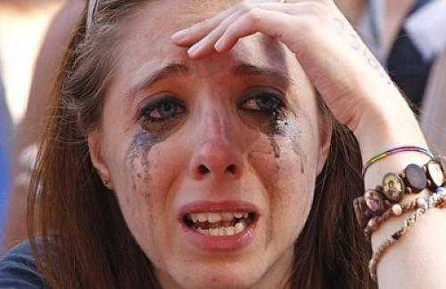
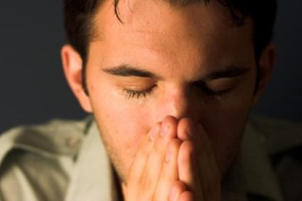
Mit tehetsz?
Készíts egy rövid listát
Imádkozz értük
Zsolt 126:6 Aki sírva indul, mikor vetőmagját viszi, ujjongva érkezzék, ha kévéit hozza! - „cseppfolyós imák”
(2Kor 10:3-5; 2Tim 1:3-4; 2Kor 2:4)
Notes:
Könyv - Az András misszió - Mit tehetsz? (11-12. oldal)
1. Készíts egy rövid listát
Írd le annak az 5-7 embernek a nevét, akiknél nagyon szeretnéd látni, hogy elfogadják Jézust. Ne vedd könnyedén, mert ez szellemi dolog. Tehát fordíts rá időt, imádkozz ezért, keresd Isten akaratát, s figyelmesen gondold át, hogy kinek kellene rajta lennie a rövid listádon. Kérj tanácsot egy másik érettebb keresztyéntől, ha szükséges. Nem kell azonnal 5-7 nevet felírni. Hagyd, hogy Isten Szelleme vezessen. Természetesen a listán közeli ismerősök fognak szerepelni, hiszen a barátságnak óriási jelentősége van. Használd ezt a listát könyvjelzőként a Bibliádban azért, hogy ne felejts el imádkozni értük. Az elveszettekért való imádság hatással van a szívünkre, amit így idővel átjár az Krisztus megmentő szeretete (Lk 10:2).
Luk 10:2 Így szólt hozzájuk: "Az aratnivaló sok, de a munkás kevés, kérjétek tehát az aratás Urát, hogy küldjön munkásokat az aratásába.
2. Imádkozz értük
Most, hogy megvan a listád, legalább heti rendszeresen imádkozz az embereidért. Vidd őket Isten trónja elé, s imádkozz, hogy a Szent Szellem kezdje el a meggyőzés kimunkálását a szívükben (Jn 16:8)
Ján 16:8 És amikor eljön, leleplezi a világ előtt, hogy mi a bűn, mi az igazság és mi az ítélet.
Tedd személyessé ezeket az imákat. (pl. lehet, hogy az egyik személy nagyon elfoglalt, s nincs ideje Istenre; míg a másik azt hiszi, hogy annyira okos, hogy mindent tud; a harmadik pedig a hobbijának él). Gondolkozz azon, hogy milyen akadályok gátolják őket abban, hogy elmenjenek veled oda, ahol hallhatják az örömhírt. Ezeket is mondd el az imádban. A Biblia beszél erősségekről, amelyeket le kell rombolni (2Kor 10:3-5),
2Kor 10:3 Mert testben élünk, de nem test szerint hadakozunk; 2Kor 10:4 hadakozásunk fegyverei ugyanis nem testiek, hanem erősek az Isten kezében erődítmények lerombolására.
2Kor 10:5 Ezekkel rombolunk le minden okoskodást és minden magaslatot, amelyet az Isten ismeretével szemben emeltek, és foglyul ejtünk minden gondolatot a Krisztus iránti engedelmességre,
csakúgy, mint a vakságot, amellyel az evilág istene (a gonosz) megvakította őket (2 Kor 4:4).
2Kor 4:4 Ezeknek a gondolkozását e világ istene megvakította, mert hitetlenek, és így nem látják meg a Krisztus dicsőségéről szóló evangélium világosságát, aki az Isten képmása.
Ezt a vakságot egyedül Jézus gyógyíthatja meg, s az imádkozásnak nagy szerepe van ebben a folyamatban, amit soha nem szabad alábecsülni. Van, aki a könnyeket „cseppfolyós imának” nevezi.
Zsolt 126:6 Aki sírva indul, mikor vetőmagját viszi, ujjongva érkezzék, ha kévéit hozza! - „cseppfolyós imák”
Lee Thomas mesélte, hogy egyszer, amint térdelt egy alkoholista mellett, s könyörgött érte, és bátorította, hogy fogadja el Jézust mint Megváltóját, könnyek csordultak le az arcán. „Azok a könnyek három évig üldöztek. Nem telt el úgy nap, hogy ne láttalak volna, ahogy térdelsz a szobámban; a szemeid könnyel vannak tele, s kértél, hogy térjek meg, s bízzak Jézusban. Három év Isten elleni harc után végül megtértem.” (2)
2Kor 10:3 Mert testben élünk, de nem test szerint hadakozunk;
2Kor 10:4 hadakozásunk fegyverei ugyanis nem testiek, hanem erősek az Isten kezében erődítmények lerombolására.
2Kor 10:5 Ezekkel rombolunk le minden okoskodást és minden magaslatot, amelyet az Isten ismeretével szemben emeltek, és foglyul ejtünk minden gondolatot a Krisztus iránti engedelmességre,
2Tim 1:3 Hálát adok az Istennek, akinek őseimhez hasonlóan tiszta lelkiismerettel szolgálok, amikor szüntelenül, éjjel és nappal megemlékezem rólad könyörgéseimben,
2Tim 1:4 és könnyeidre emlékezve látni kívánlak, hogy öröm töltsön el.
2Kor 2:4 Mert sok gyötrődés és szívbeli szorongás között, sok könnyhullatással írtam nektek, nem azért, hogy megszomorodjatok, hanem hogy megismerjétek azt a szeretetet, amely igen erős énbennem irántatok.
Egy síró afrikai keresztyén kislányt próbáltak vigasztalni, akinek muszlim szélsőségesek megölték a szintén keresztyén szüleit. Ő azonban meghökkentő választ adott: „Nem a szüleimet siratom, hiszen ők már jó helyen vannak a mennyben az Úr Jézussal, hanem a gyilkosaikat, mert ők, ha így halnak meg el fognak kárhozni. Őket siratom.”

Slide 8
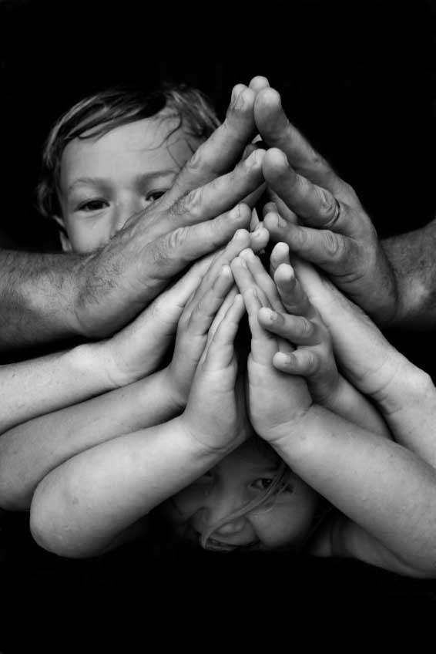
Mit tehetsz?
Kis lépések (kreativitás)
Dolgozz tovább a célért (barátság-evangelizáció)
Vonj be másokat
A listád igazítása
András-ima együtt
(Ján 21:3; Máté 24:13; 2Tim 4:7-8)
Notes:
Könyv - Az András misszió - Mit tehetsz? (12-14. oldal)
3. Kis lépések
Miután a könnyeid megtermékenyítették a földet, kész vagy a következő lépésre. Attól függően, hogy ki az illető, s milyen kapcsolat van köztetek, beszélhetsz neki a hitedről. Egy-egy beszélgetés során adhatsz neki egy kis könyvet, meghívhatod az otthonodba, mesélhetsz röviden a gyülekezetedről, összejövetelekről, s megkérdezheted, hogy elmenne-e veled egy hasonló alkalomra. Fiatalok könnyedén mondanak igent egy koncertre, de a „elemző-gondolkodóknak” jobb, ha inkább jó evangéliumi könyvet adsz. Légy kreatív, hiszen Isten sem futószalagon dolgozik. Ne kapkodd el, tudva, hogy az emberek nem adják át magukat Jézusnak egyik napról a másikra. Azok számára, akik úgy nőttek fel, hogy nem hallották az Evangéliumot, nagyon hosszú lehet az út. Ezt meg kell értened, ezért kis lépésekkel kezdd. Mindeközben ne feledd, hogy barátod még elveszett állapotban van és te Krisztus szeretete által segíthetsz neki, hogy megmeneküljön az örök haláltól, a kárhozattól!
4. Dolgozz tovább a célért
Minél közelebb kerül egy ember Jézushoz, annál intenzívebbé válnak az imák. Dolgozol a kapcsolatotokon, mélyíted a barátságotokat, s a barátod egyre jobban megismerkedik a hiteddel. Ez jó dolog, de a célt mindig szem előtt kell tartani, ami több mint csak egy jó barátság.
Ezt a folyamatot egy focimeccshez lehet hasonlítani. Vegyük példának a támadást. A labdát megjátsszák egyik játékostól a másikig – néha átrúgják az egész pályán – , ami végül a csatár lábánál ér földet, aki berúgja a gólt. A hangsúly a barátság-evangelizációban az Evangéliumon van, s nem a barátságon (beszeretni őket a mennybe). Fókuszálj továbbra is a célra, mind az imáidban, mind a kapcsolatépítésben. Győződj meg az előrehaladás(od)ról.
5. Vonj be másokat
Nem mindenki evangélista, s nem mindenki találja könnyűnek, hogy másokat a hit következő lépésére segítse. Viszont, mint Krisztus testének tagja kapcsolatban vagy hívőkkel, akiknek más és más ajándékaik vannak, s azzal segítségedre lehetnek. Ez szintén egy erős pontja az András-missziónak. Mindenki tud egy listát készíteni, és imádkozni barátokért, illetve ismerősökért. Mindenki tud barátságos lenni, elvinni barátokat különböző eseményekre, de nem mindenkinek könnyű egyértelműen elmagyarázni az Örömhírt. Ebben az esetben kérhetsz segítséget mástól, aki ezt meg tudja tenni, s talán még kedvét is leli benne. Javaslatunk: hívj meg valakit magadhoz a listádról, s hívd el egy érettebb testvéredet a gyülekezetből, aki el tudja teljesen magyarázni az Evangéliumot. Alakítsd úgy, hogy kellemes időt tölthessetek együtt, a többi pedig majd jön magától. Az Örömhír kérdése így vagy úgy, de elő fog jönni.
6. A listád igazítása
Természetesen az lenne a legnagyszerűbb, ha mindenki, aki csak felkerült a listádra, megtérne, de a valóságban ez ritkán történik meg. Néha törölnöd is kell neveket. Persze ezt csak akkor tedd meg, ha már minden lehetőségből kifogytál, s ha az illető egyértelműen a tudtodra hozta, hogy többé nem akar a témáról hallani. Nem szabad lemondanod ezekről az emberekről. Folytathatod értük az imát, remélve, hogy Isten majd eléri őket más módon, de tényleg békén kell hagynod őket. Adj a listádhoz új neveket (írd fel őket az András listád hátoldalára). Vannak körülötted mások is, akiket elérhetsz az Evangéliummal. Érzelmileg nagyon nehéz valakit eltávolítani a listáról, anélkül, hogy elfogadta volna az Urat, de Jézus mondja, hogy ha valaki nem fogadja el az Ő beszédét, „rázzátok le lábatokról a port, s menjetek tovább” (Luk 10:10-11). Tehát frissítsd a listádat, majd folytasd ismét a 2. ponttól.
Luk 10:10-11 Ha pedig bementek egy városba, és nem fogadnak be titeket, menjetek ki annak az utcáira, és mondjátok ezt: Leverjük még a port is, amely városotokból lábunkra tapadt, de tudjátok meg, hogy közel jött az Isten országa.
7.András-ima együtt
A gyakorlat ugyanakkor valami másra is tanít bennünket. Lelkesen kezded összeírni listádra a neveket, majd imádkozol az emberekért, de egy rövid idő után ellaposodhat, s eltűnik belőle a lelkesedés. Annak érdekében, hogy ezt elkerülhesd, motiválj másokat is, hogy ők is készítsenek András-listát, és bátorítsd őket a felírt személyekért való imára. Érdeklődhettek egymástól. „Hogy vannak a listádon lévő emberek? Imádkozhatnánk együtt értük? Miért imádkozhatok az ismerősöddel kapcsolatban? Mikor mondtad el utoljára neki az Evangéliumot? Hogyan reagált?” Így az András misszió élő marad, megakadályozva azt, hogy imádságod lassan elsekélyesedjen, vagy rutinszerűvé váljon.
Miközben egymás kapcsolataiért imádkozunk, közelebb kerülnek ezek a személyek is a szívünkhöz. Így, amikor eljönnek a gyülekezetbe, vagy az evangelizációs eseményre már mint „ismerősöket” fogjuk fogadni. Megtérésük pedig mindazoknak öröm lesz, akik imádkoztak értük.
Vigyázzunk, nehogy az András-művelet „kipéterezzen”, azaz „kiégessen” minket (Jn 21:3), és hosszabb távon teljesen eltűnjön az életünkből a megtéretlen emberekért folytatott ima.
Ján 21:3 Simon Péter így szólt hozzájuk: "Elmegyek halászni." Ők erre ezt mondták: "Mi is elmegyünk veled." Elindultak, és beszálltak a hajóba, de azon az éjszakán semmit sem fogtak.
A Biblia arra figyelmeztet minket, hogy intsük, bátorítsuk egymást, és tartsunk ki mindvégig, hogy a versenyt megnyerve végül győztesként érjünk be a célba (Mt 24:13 ; 2Tim 4:7-8).
Máté 24:13 De aki mindvégig kitart, az üdvözül.
2Tim 4:7 Ama nemes harcot megharcoltam, futásomat elvégeztem, a hitet megtartottam,
2Tim 4:8 végezetre eltétetett nekem az igazság koronája, amelyet megad nekem az Úr, az igaz bíró ama napon; de nemcsak énnekem, hanem mindazoknak is, akik várva várják az ő megjelenését.

Slide 9
Kérdések a csoport beszélgetéshez
Látva a Jn 1:15-51 -ban leírt eseményeket, amikor Jézus szállásán fogadta Andrást (és Jánost), mit mondhatott neki? Próbáld megfogalmazni röviden.
Mi az oka annak, hogy az emberek felé való evangéliumi szolgálat nélkülözhetetlen része a konkrét személyekért való közbenjárás? Miért? Milyen igei alapelvek támasztják ezt alá?
Miért fontos az evangéliumot megosztani a Krisztust még nem ismerő emberekkel? Kinek a feladata ez? Miért?
A Zsolt 126:6 alapján mit érthetünk meg a lélekmentéssel kapcsolatosan?
Miért fontos kis lépésekben előre haladni, amikor egy Krisztust még nem ismerő embernek szeretnénk segíteni, hogy megismerje a Megváltót?
A te életedben mennyi ideig tartott, amíg személyesen felismerted, megértetted Krisztus váltságának nélkülözhetetlenségét? Ki, kik és hogyan segítettek ebben?
Az András imával kapcsolatosan - érdeklődjetek egymástól párokban, vagy 3-3 fős csoportokban: Hogy vannak a listádra írt személyek? Imádkozhatnánk együtt értük? Miért imádkozhatok az embereddel kapcsolatban? Mikor mondtad el utoljára annak a barátodnak az Evangéliumot? Hogyan reagált? Mindenképpen fontos, hogy a beszélgetés a személyekért való imával záruljon
https://ujremeny.hu/misszio/andrasmisszio
Notes:
Zsolt 126:6 Aki sírva indul, mikor vetőmagját viszi, ujjongva érkezzék, ha kévéit hozza!

